Slide 1
SEGURIDAD ALIMENTARIA EN COCINAS PROVISIONALES
ISABEL DOYS – NORMAFOOD
isabeldoys@normafood.com

Slide 2
CONCEPTOS BÁSICOS
PROVISIONAL – Que no es definitivo, si no solo por un tiempo.
SEGURIDAD ALIMENTARIA – Garantía de que el producto no causará ningún efecto adverso para la salud del consumidor cuando es preparado / consumido según su uso esperado.
PELIGRO ALIMENTARIO – Agente biológico, químico o físico en el producto con el potencial de causar un efecto adverso para la salud del consumidor. (Incluye alérgenos).
RIESGO ALIMENTARIO - El riesgo para la inocuidad de los alimentos es una función de la probabilidad y el efecto adverso para la salud y la severidad de ese efecto, como consecuencia de un peligro en los alimentos.
PROCESOS DE COCINA – Conjunto de actividades relacionadas entre si que utilizan recursos para un resultado previsto.

Slide 3
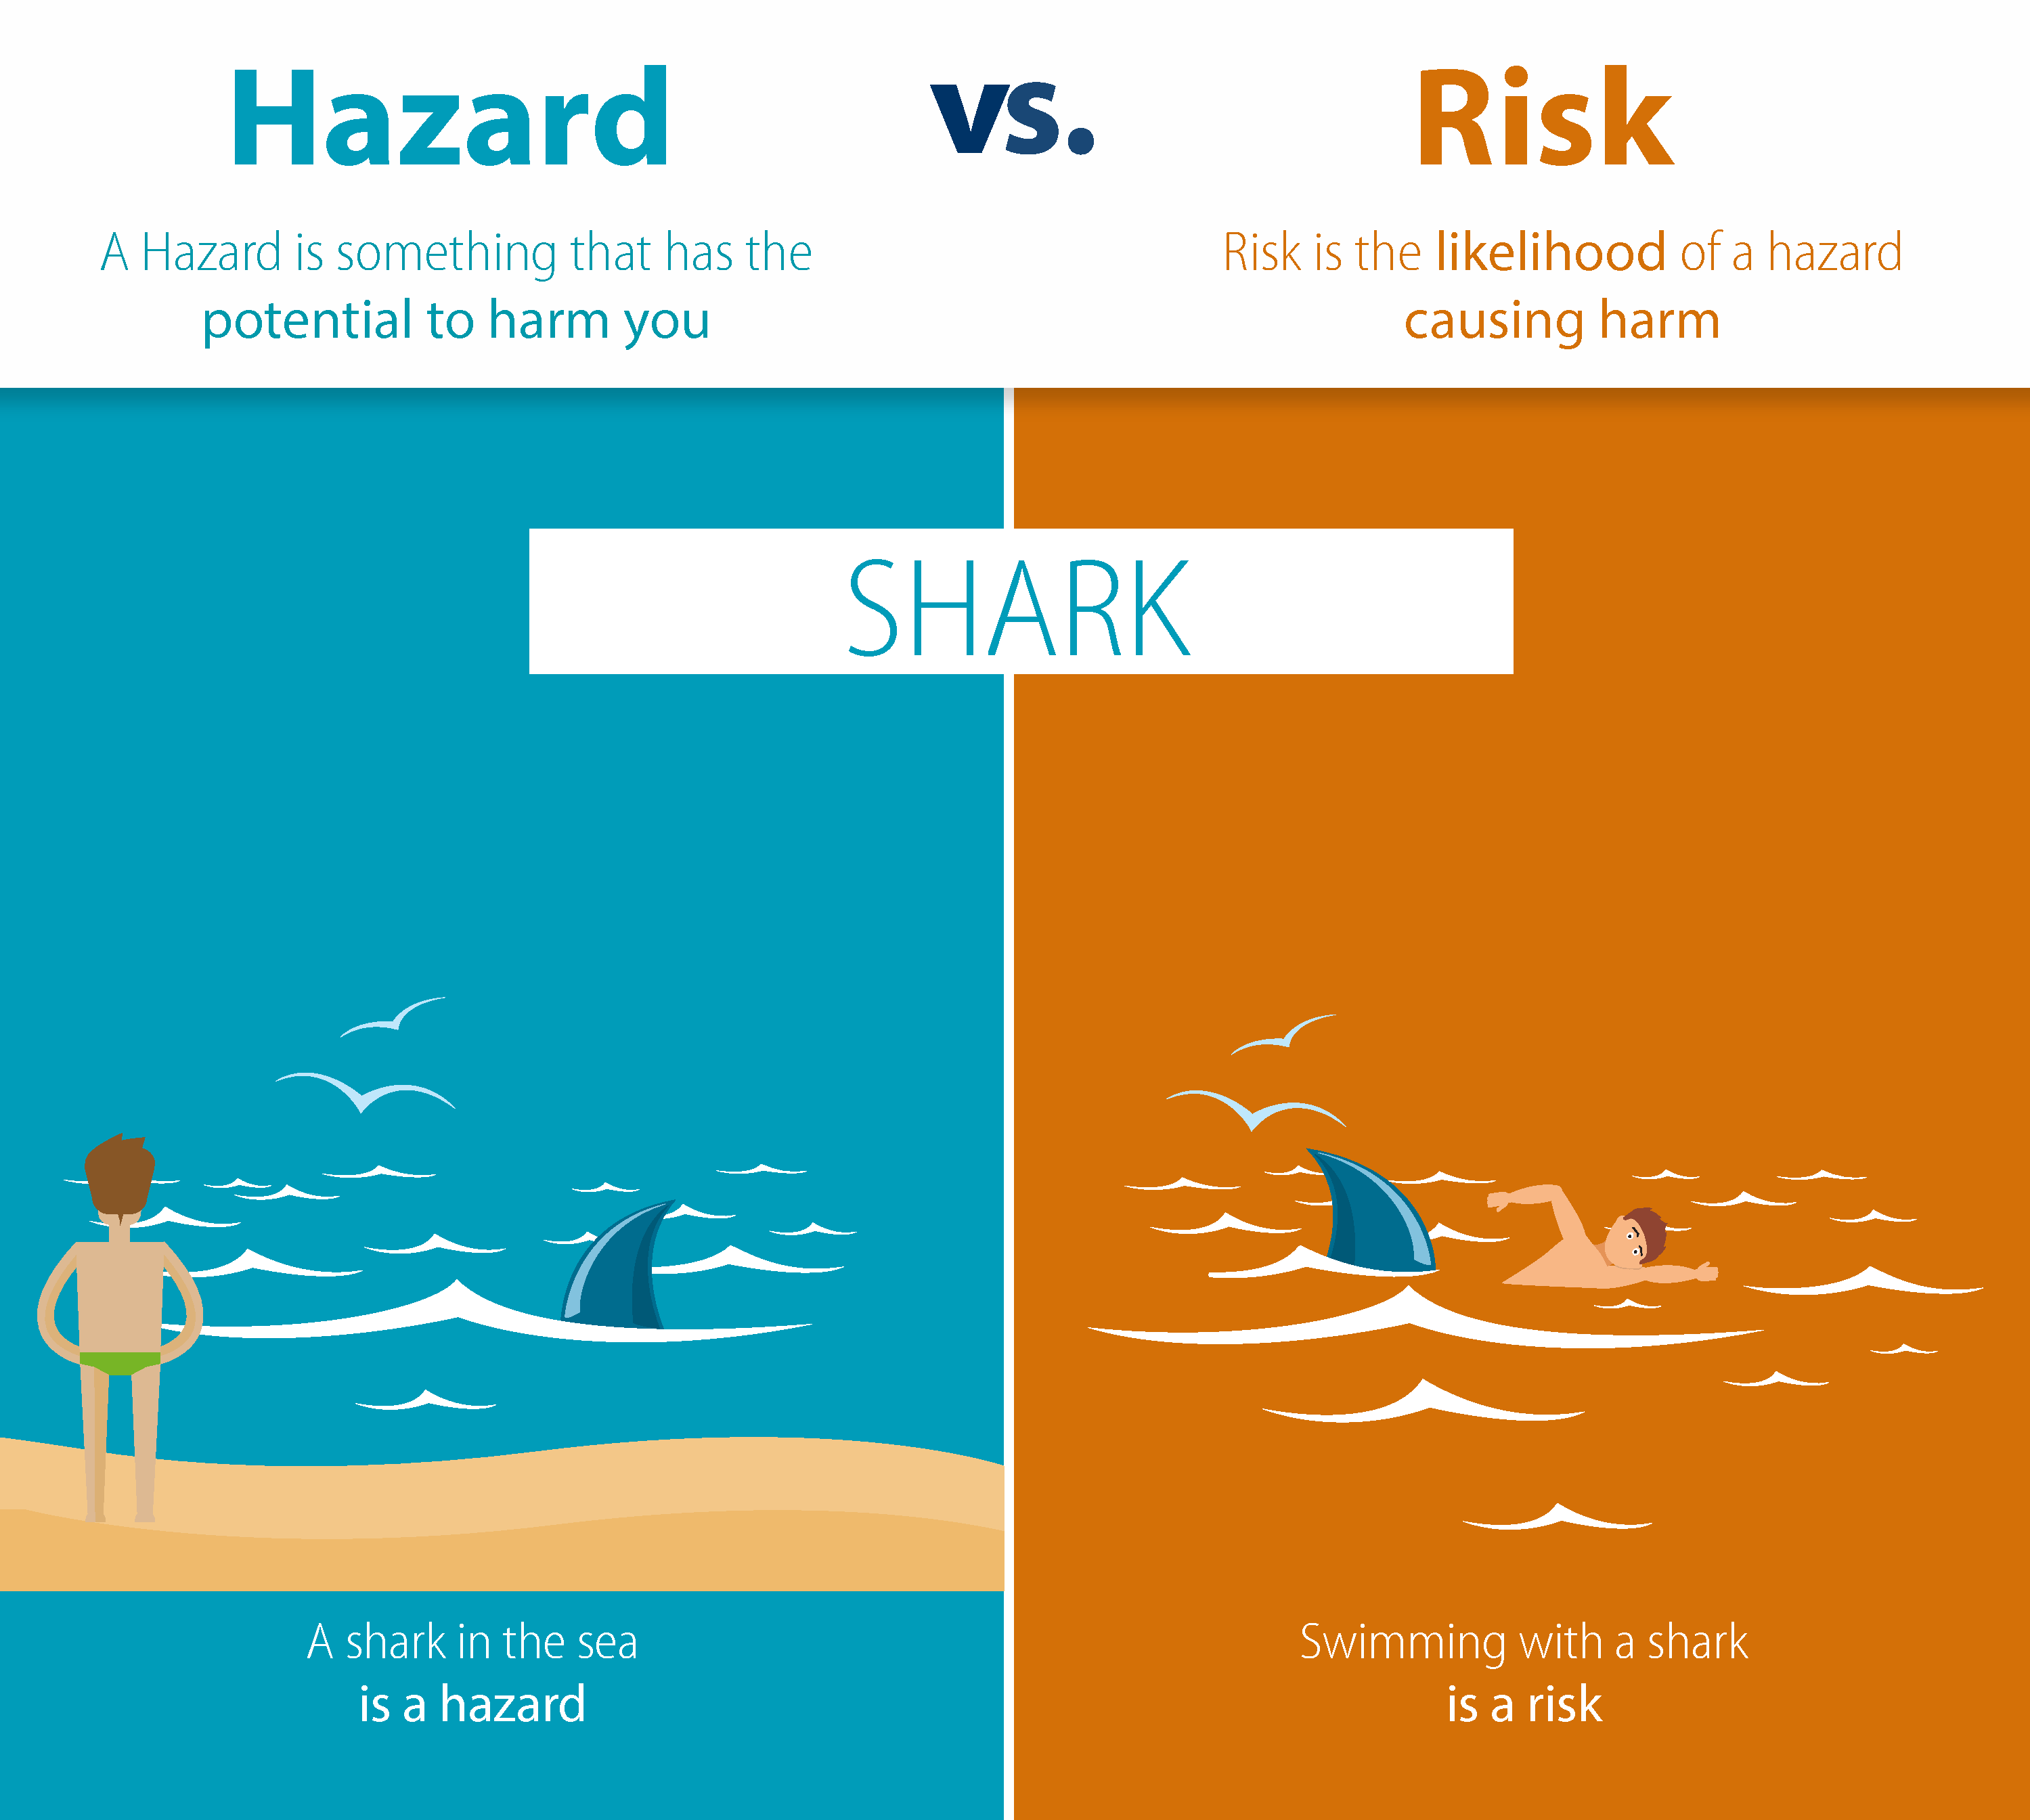
¿EN QUÉ SE BASA EL ANÁLISIS DEL RIESGO?
PELIGRO VS. RIESGO
PROBABILIDAD – Que, sin ser seguro, es muy posible que sea, se cumpla, suceda o exista.
SEVERIDAD – causa potencial del riesgo: ataque del tiburón, heridas graves, muerte.
El riesgo es la probabilidad de que un peligro cause daño.

Slide 4
TABLA ANÁLISIS DEL RIESGO
 | PROBABILIDAD
GRAVEDAD | BAJA | MEDIA | ALTA
BAJA | IRRELEVANTE | PEQUEÑO | MODERADO
MEDIA | PEQUEÑO | SIGNIFICATIVO | IMPORTANTE
ALTA | MODERADO | IMPORTANTE | CRÍTICO
PELIGRO | PROBABILIDAD | GRAVEDAD | RESULTADO
Presencia de anisakis en pescado congelado | BAJA | ALTA | MODERADO
Presencia de anisakis en sushi elaborado con pescado fresco | ALTA | ALTA | CRITICO
MEDIDAS PREVENTIVAS
CONGELACIÓN DEL PESCADO PARA CONSUMO CRUDO A -20ºC, 24h.
CONTROL TEMPERATURA DEL CONGELADOR
PROBABILIDAD

Slide 5
CUANDO HAY UNA SITUACIÓN PROVISIONAL, PUEDE AUMENTAR LA PROBABILIDAD DE QUE SE DÉ UN RIESGO, SI NO HAY PREVISTAS MEDIDAS PREVENTIVAS.
MEDIDA PREVENTIVA – Acción o actividad que es esencial para prevenir o reducir un peligro alimentario.

Slide 6
MEDIDAS PREVENTIVAS EN LOS PROCESOS DE COCINA

Slide 7
Recepción de Mp
Almacenamiento
Manipulaciones en frío
Tratamiento térmico
Abatimiento
Ensamblaje
Emplatado
Distribución
…

Slide 8
OTROS RR
Lejía desinfección
Suministro agua
Equipo
Tablas de corte, cuchillos
Sala climatizada Tª<14ºC
RRHH
Personal formado
LIMPIEZA Y DESINFECCIÓN DE VERDURAS DE CONSUMO CRUDO
INPUT
Materias primas
OUTPUT
Verduras listas para consumo
PROCEDIMIENTO
Cortar verduras
Enjuagar agua
Sumergir en agua con solución lejía
Enjuagar…
Recursos operativos y preventivos

Slide 9
EJEMPLOS MEDIDAS PREVENTIVAS BÁSICAS | PELIGROS RELACIONADOS
Control cadena de frío (cámaras, congeladores, cuartos fríos, termos) | Microbiológicos, proliferación.
Control cadena caliente (cocción, armarios calientes, termos, baños maría, menaje isotérmico, carros regeneración) | Microbiológicos, supervivencia y proliferación.
Hábitos higiénicos (uniforme, lavado de manos, uso correcto guantes, control acceso personal ajeno, uso mascarillla) | Microbiológicos, contaminación y contaminación cruzada.
Limpieza y desinfección instalaciones y utillaje. | Microbiológicos, supervivencia y proliferación.
Limpieza y desinfección de verduras de consumo crudo. | Microbiológicos, supervivencia y proliferación.
Control enfriamiento. | Microbiológicos, proliferación.
Sectorización cocina. | Microbiológico, contaminación cruzada.
… | …

Slide 10
¿CÓMO EVALUAR EL RIESGO EN SITUACIONES DE PROVISIONALIDAD?

Slide 11
EJEMPLOS DE PROVISIONALIDAD
DE INFRAESTRUCTURA
OBRAS PARCIALES – mejora de suelos, cierre área específica, obras en pasillo de servicio.
También fuera de la cocina! Pasillos de servicio, accesos, office, comedor laboral…
OBRAS TOTALES - remodelación de la cocina.
OPERATIVAS
FALLO SUMINISTROS – falta electricidad, gas, agua. Plan de contingencia.
FALLO DE EQUIPOS – afecta a algún equipo, como por ejemplo el horno, las cámaras o el túnel de lavado.
SERVICIO NO HABITUAL – servicios para los que no se está preparado, como por ejemplo, un banquete para 500 personas, un servicio en una sala sin recursos de frío, etc.

Slide 12
En función de la situación que se de, debemos evaluar el riesgo, es decir, la probabilidad de que un peligro potencial se vuelva significativo y pueda causar daño en la salud del consumidor.
Las medidas preventivas en una situación provisional, deberán ser proporcionales.

Slide 13
EJEMPLOS PELIGROS POTENCIALES
Contaminación del producto (polvo ambiental, no preservación de la cocina a visitas externas como paletas, arquitecto, instaladores…).
Proliferación de microorganismos (rotura de la cadena de frío / caliente, temperatura ambiental elevada, circuitos complicados, mayor exposición producto…).
Caída cuerpos extraños (polvo, runa)
Contaminación cruzada por alérgenos (no sectorización, ambiente de manipulación precario, ausencia lavamanos, ausencia instalaciones de limpieza de utensilios, almacén mezclado…)
Personal estresado (poco espacio, precariedad, equipos no habituales, horarios no habituales, misma presión de trabajo…)

Slide 14
A. CRITERIOS PARA EVALUAR LA SITUACIÓN
Tiempo (1 día, una semana, 1 mes, 1 año…)
Afectación sobre los procesos de cocina: qué áreas de la cocina están afectadas y a qué procesos afecta.
Tipo de servicio: cuanto más complejo es el servicio, más potencial puede ser el peligro y más complejas las medidas preventivas. No es lo mismo un servicio de catering de comedor laboral de 30 personas con 1 primero y 1 segundo que un servicio hospitalario que incluye desayunos, comidas, meriendas y cenas, para 500 camas + 800 personas en el comedor laboral con 3 primeros y 3 segundos.
Requisitos legales: debemos tener en cuenta que hay requisitos de la legislación vigente que deben cumplirse en cualquier caso.

Slide 15
B. TIPOS DE MEDIDAS A APLICAR
Básicas, de higiene alimentaria. Cambio de circuitos. Mayor dotación de vestuarios. Aportar lavamanos, geles hidroalcohólicos. Sectorización
Operativas. Refuerzo RRHH. Cambios de horario. Cambios de menú. Simplificación del menú. Subcontratación a catering. Compra IV y V gammas. Formación previa del personal. Cambios en la planificación de la producción (antelación, no antelación).
Alquiler de equipos. Equipos de frío. Abatidores. Bloques de cocción. Hornos. Generadores.
Cocinas provisionales. Cocinas modulares. Cocinas provisionales en espacios provisionales (ojo instalaciones tipo extracción, lavamanos…)

Slide 16
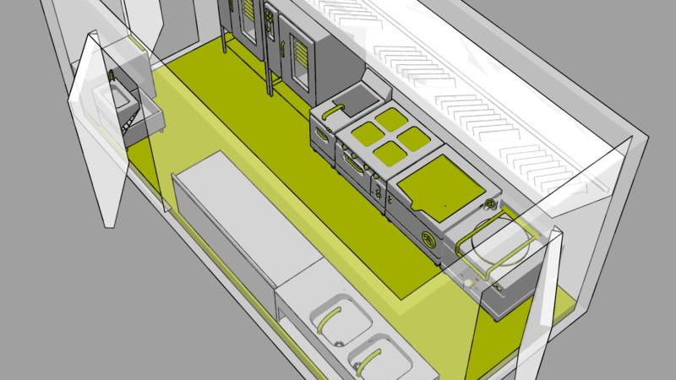
Módulo cocina
Fuente: http://www.kitchening.es

Slide 17
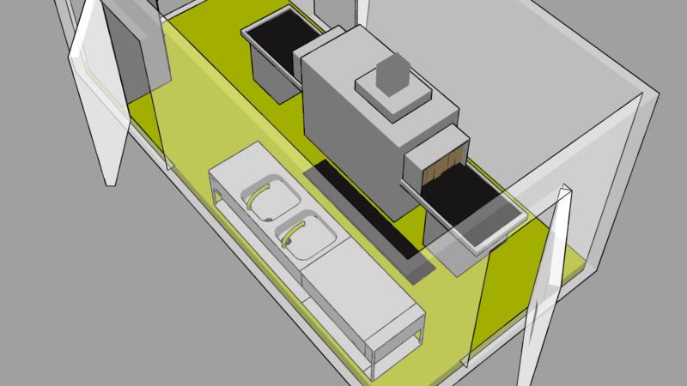
Módulo limpieza
Fuente: http://www.kitchening.es

Slide 18
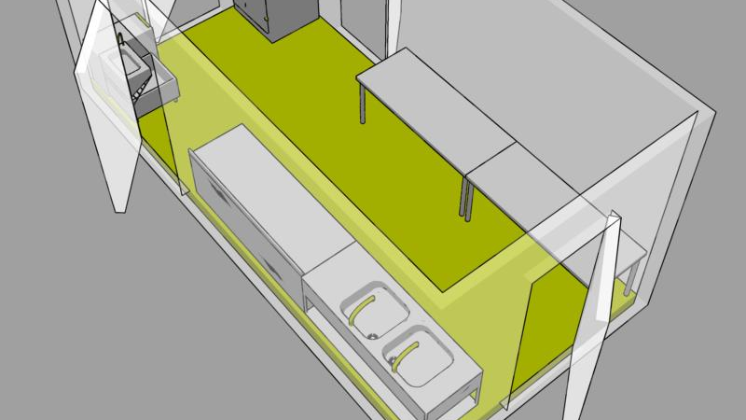
Módulo cuarto frío
Fuente: http://www.kitchening.es

Slide 19
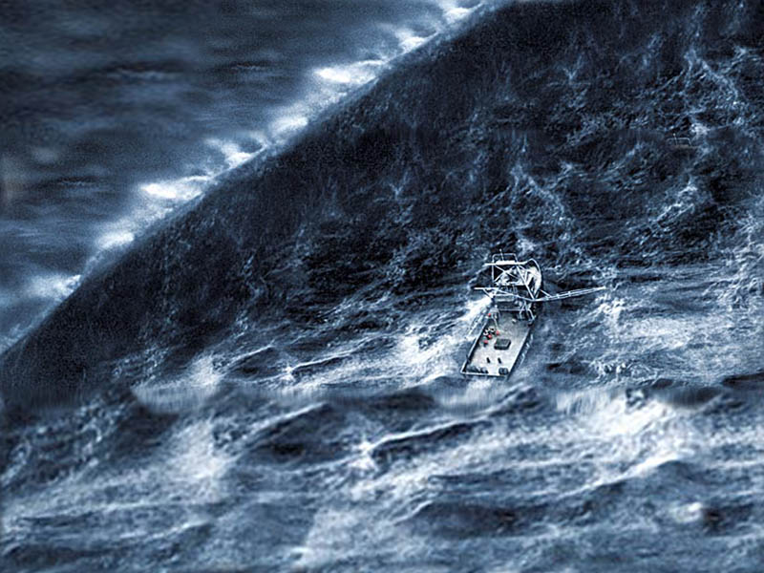
RESPONSABILIDAD
Es necesario abordar las medidas preventivas des de una visión con perspectiva y teniendo en cuenta que quizás se deben renunciar a algunos aspectos del servicio durante un tiempo, en pro de la seguridad para no provocar LA TORMENTA PERFECTA.

Slide 20
Ejemplo 1: Mejora de los suelos de cocina
Tiempo: | 2 meses
Procesos de cocina afectados: | Todos por fases Cocción en hornos. Limpieza y desinfección en túnel de lavado. Climatización cuartos fríos. Cámaras y congeladores. Emplatado en cinta. Almacenamiento
Tipo de servicio: | Hospital pequeño (población riesgo)
Requisitos legales afectados: | Requisitos constructivos. Servicios + vestuario. Cocción/mantenimiento Tª>65ºC Almacenamiento en refrigeración y congelación. Limpieza mecánica. Alérgenos. …
Formación del personal.
Planificación fases obra en función procesos de cocina y recursos disponibles.
Sectorización.
Cambio de circuitos.
Incorporación de IV y V gama
Alquiler módulos según necesidad.
Cambios en el menú, según área afectada.
Vajilla desechable.
Subcontratar limpieza material.
Alquiler módulo completo.

Slide 21
EJEMPLO COCINA HOSPITALARIA
MP

Slide 22
FASE 1
Cambio de circuito
Horarios proveedores
Desembalaje envases primarios
Horarios basuras
Protección sectorización

Slide 23
FASE 2
Horarios proveedores, entrega diaria fresco
Prescindir congelado
Simplificar menú
Protección sectorización
Módulo de cámara
Módulo cámara

Slide 24
FASE 3
Módulo cocción
Cambiar circuitos entrega producto (preservado) y material sucio.
Simplificar menú
Protección sectorización
Módulo cocción

Slide 25
FASE 4
Módulo limpieza // vajilla desechable // Subcontratar limpieza de material
Cambiar circuitos material sucio.
Protección sectorización
Módulo limpieza

Slide 26
Ejemplo 2: remodelación cocina
Tiempo: | 1 año y medio
Procesos de cocina afectados: | Todo
Tipo de servicio: | Escolar (población riesgo)
Requisitos legales afectados: | Requisitos constructivos Cocción/mantenimiento Tª>65ºC Cadena fría. Limpieza mecánica. Higiene del personal. Formación del personal. Alérgenos. …
Simplificación menú.
Habilitar espacio provisional.
Requisitos constructivos
Limpieza mecánica
Lavamanos y vestuarios
Extracción
Climatización cuartos fríos
Alquiler equipos de cocción y enfriamiento (si es necesario)
Habilitar espacio provisional con limitaciones.
Alquiler módulos complementarios.
Contratación cátering, IV gamas.
Alquiler módulo completo.

Slide 27
Ejemplo 3: servicio especial
Oferta gastronómica adaptada a los recursos.
Adecuar los espacios de office.
Requisitos de frío.
Requisitos de mantenimiento en caliente.
Lavamanos.
Alquiler equipos de cocción y enfriamiento (si es necesario para preparaciones previas.)
Incorporar IV o V gamas.
Refuerzo personal de cocina.
Análisis contaminación cruzada por alérgenos.
Tiempo: | 2 días?
Procesos de cocina afectados: | Todo, por fases.
Tipo de servicio: | Menú completo: pica-pica, primero, segundo y postre para 250 personas.
Requisitos legales afectados: | Requisitos constructivos Cocción/mantenimiento Tª>65ºC Cadena fría. Limpieza mecánica. Higiene del personal. Formación del personal. Alérgenos. …

Slide 28
Conclusiones
Pensamiento basado en procesos y en la evaluación del riesgo.
Medidas preventivas adecuadas, realistas y proporcionales a la situación de provisionalidad. Tienen que ir dirigidas a reducir o eliminar un riesgo, ya que estamos modificando el proceso de cocina.
Análisis en base al tiempo de provisionalidad, el tipo de servicio, afectación a los procesos de cocina y cumplimiento de requisitos legales.
Responsabilidad en la planificación de los servicios provisionales, predisposición a renunciar temporalmente a algunos aspectos. Principio de precaución.
Planificación y coordinación entre todas las partes interesadas.

Slide 29
…muchas gracias por vuestra atención Isabel Doys Directora técnica - Normafood isabeldoys@normafood.com

